Slide 1
Trauma Raquimedular Iamê Melo – 8º Semestre 07/06/2018

Slide 2
SIMULAÇÃO
1

Slide 3
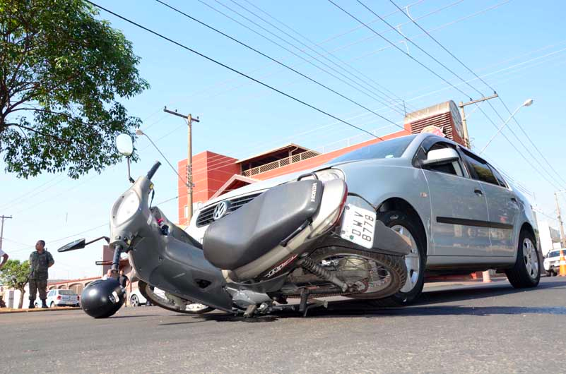
Praticando
Oliveira, 24 a, socorrido por populares após colisão carro-moto e levado para o IJF onde você estava de plantão. Conduza!

Slide 4
DEFINIÇÃO
2

Slide 5
“Lesão de qualquer causa externa na coluna vertebral, incluindo ou não a medula ou as raízes nervosas, em qualquer dos seus segmentos (cervical, dorsal, lombossacro).”

Slide 6
EPIDEMIOLOGIA
3

Slide 7
Lesão espinhal, com ou sem déficit neurológico, deve ser sempre considerado em pacientes com múltiplas lesões.
ATLS, 10º edição

Slide 8
EPIDEMIOLOGIA
55% ocorre na região cervical
15% na torácica
15% na junção toracolombar
15% na área lombossacral
Mais de 10% dos pacientes com fratura cervical tem uma segunda, não contígua, fratura da coluna vertebral

Slide 9
EPIDEMIOLOGIA
Se a coluna do paciente estiver protegida corretamente, a avaliação e exclusão de alteração espinhal pode ser adiada com segurança, especialmente na concomitância de instabilidade sistêmica
Pelo menos 5% dos pacientes com lesão espinhal desenvolvem ou pioram os sintomas pré-existentes depois de chegar ao atendimento de emergência.

Slide 10
EPIDEMIOLOGIA
Causas mais comuns:
Colisões automobilísticas (48%)
Quedas ( 21 %)
Ferimentos penetrantes (15%)
Lesões por esportes ( 14 %)
Outras lesões (2 %)
Notes:
Qualquer mecanismo que produza um impacto violento na cabeça, no pescoço, no tronco ou na pelve.
Trauma com mecanismo de aceleração e desaceleração.
Queda, especialmente em idosos.
Ejeção.
Vítima de acidentes em águas rasas

Slide 11
ANATOMIA E FISIOLOGIA
4

Slide 12
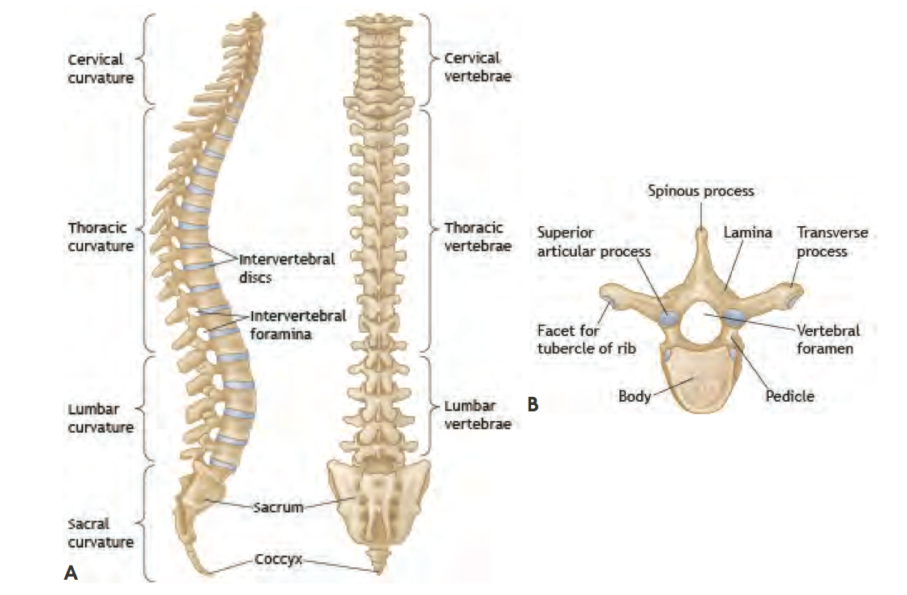
Notes:
Cervical ( 7 vértebras ) – flexibilidade
Torácica ( 12 vértebras ) – rígida
Lombar ( 5 vértebras ) – flexibilidade,macicez
Sacral ( 5 vértebras ) – suporta peso
Coccígea ( 4 vértebras )

Slide 13
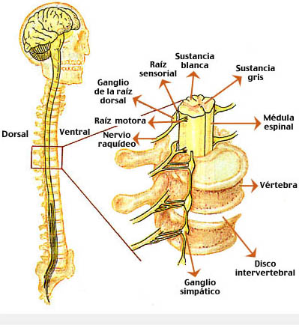
MEDULA ESPINHAL
Continuação do cérebro
Do forame magno até L2
LCR – proteção
Substância cinzenta e branca
Porção dorsal - impulsos sensitivos
Porção ventral - impulsos motores
Notes:
SUBSTANCIA BRANCA – TRATOS NEURAIS ASCENDENTES E DESCENDENTES
OS ASCENDENTES LEVAM IMPULSOS SENSITIVOS DO CORPO ATRAVES DA MEDULA ATÉ O CÉREBRO
TRATOS QUE LEVAM DOR E TEMPERATURA CRUZAM NA MEDULA
OS TRATOS QUE CARREGAM A PROPIOCEPÇÃO E A POSIÇÃO NÃO CRUZAM
OS DESCENDENTES SÃO IMPULSOS MOTORES, ELES NÃO CRUZAM A MEDULA! MAS CRUZAM NO CÉREBRO!

Slide 14
Medula Espinhal
Lesão Medular Completa
Não demonstra função sensorial ou motora abaixo de certo nível.
Prognóstico de recuperação significativamente pior!
Lesão Medular Incompleta
Mantém algum nível de função motora ou sensitiva.

Slide 15
Medula Espinhal
Lesão Medular Completa
Não demonstra função sensorial ou motora abaixo de certo nível.
Prognóstico de recuperação significativamente pior!
Lesão Medular Incompleta
Mantém algum nível de função motora ou sensitiva.

Slide 16
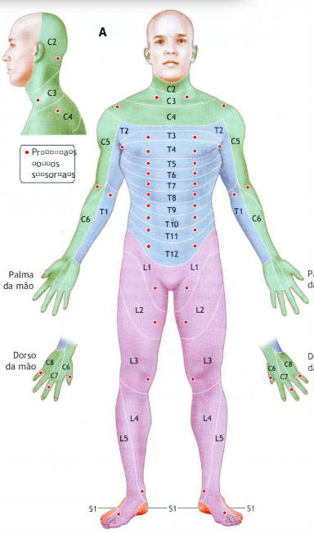
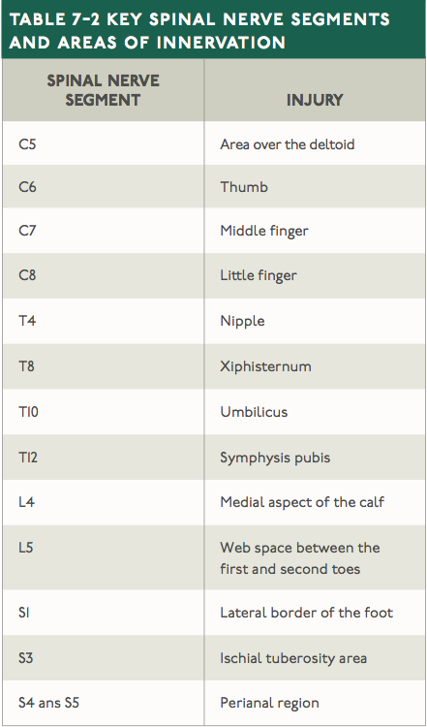
Dermátomos
Notes:
Dermatomo – área sensitiva do corpo que fica sob o controle de uma raiz nervosa – usados para determinar o nível da lesão na medula!

Slide 17
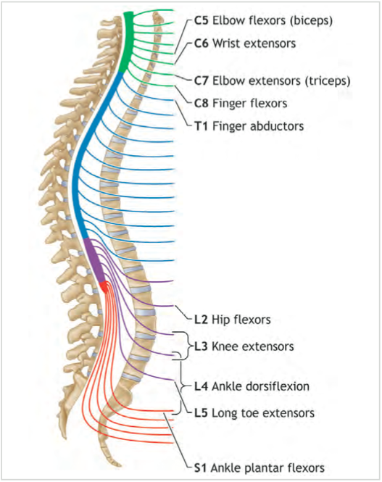
Miótomos
Notes:
The key muscles should be tested for strength on both sides and graded on a 6-point scale (0–5) from normal strength to paralysis
Early, accurate documentation of a patient’s sensation and strength is essential, because it helps to assess neurological improvement or deterioration on subsequent examinations.

Slide 18
ASIA

Slide 19
ASIA

Slide 20
Revisando!

Slide 21
Choque neurogênico X Choque medular
Choque Neurogênico
Resulta da lesão das vias descendentes do sistema simpático da medula espinhal cervical ou torácica alta, que resulta na perda do tônus vasomotor e da inervação simpática do coração.
Raro abaixo de T6.
Choque Medular
Flacidez(perda do tômus muscular) e perda de reflexos notada após a lesão medular, sem que ela esteja necessariamente destruída.
Notes:
Neurogenico- atropina
C3- frenico,
Sem estimulo doloroso- mascara lesoes potencialmente graves em outras partes do corpo- abdm agudo- FAST

Slide 22
Efeito da lesão medular em outros sistemas
Estímulo doloroso?
Lesão grave?
Abdome agudo?

Slide 23
CLASSIFICAÇÕES DAS LESÕES MEDULARES
5

Slide 24
TIPOS DE CLASSIFICAÇÃO
Nível
Gravidade do déficit neurológico
Tipo de síndrome medular
Morfologia

Slide 25
Classificação segundo Nível
Nível: segmento mais caudal da medula com funções motoras e sensoriais normais em ambos os lados do corpo.
Nível sensorial x nível motor
Quadriplegia x paraplegia
Notes:
Uma clara distinção deve ser feita entre as lesões acima e abaixo de T l . As lesões traumáticas dos primeiros 8 segmentos cervicais da medula resultam em quadriplegia, enquanto as abaixo de T l acarretam paraplegia. O nível ósseo da lesão corresponde à vértebra cuja estrutura está danificada, resultando em lesão medular. Já o nível neurológico da lesão é determinado fundamentalmente pelo exame clínico. Descrições quanto à altura são de acordo com nível neurológico

Slide 26
Classificação segundo Gravidade do déficit neurológico
Paraplegia incompleta (lesão torácica incompleta)
Paraplegia completa (lesão torácica completa)
Quadriplegia incompleta ( lesão cervical incompleta)
Quadriplegia completa (lesão cervical completa)
Notes:
Qualquer função motora ou sensorial abaixo do nível da lesão constitui uma lesão incompleta.

Slide 27
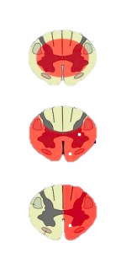
Classificação segundo Tipo de síndrome medular
Síndrome central: hiperextensão cervical – fraqueza e parestesia de extremidades superiores
Síndrome anterior: fragmentos ósseos ou pressão nas artérias – perda de função motora e sensação de dor, temperatura e propiocepção
Síndrome de Bronw- Séquard: ferimento penetrante/hemitransecção de um lado da medula – perda de função do lado afetado e perda de sensação do lado oposto
Notes:
síndrome central da medula é caracterizada pela desproporção entre a perda de força motora nas extremidades superiores, que é muito mais acentuada que a perda de força nas extremidades inferiores. Nessas circunstâncias, pode haver graus variáveis de perda sensorial. Geralmente, esta síndrome decorrede lesões por hiperextensão em doentes que apresentam estenose preexistente do canal medular cervical (comumente manifestação de doença osteoartrítica degenerativa). Habitualmente, a história é de uma queda para frente que resulta em impacto facial. Acredita-se que a síndrome central da medula seja decorrente de u m comprometimento vascular noterritório de distribuição da artéria espinhal anterior. Esta artéria supre as porções centrais da medula. As fibras motoras dos segmentos cervicais são topograficamente dispostas em direção ao centro da medula. Os braços e as mãos são os mais gravementeatingidos.
Nestes casos de lesão central, o prognóstico quanto à recuperação costuma ser melhor do que aquele de outras lesões incompletas.
A síndrome anterior da medula caracteriza-se por paraplegia e por dissociação da perda sensorial com perda de sensibilidade à dor e à temperatura. A função da coluna posterior (responsável pela sensibilidade proprioceptiva ao posicionamento, à vibração e à pressão profunda) está preservada. Usualmente, a síndrome anterior da medula é secundária a infarto da medula no território suprido pela artéria espinhal anterior. De todas as lesões incompletas, é aquela que tem o pior prognóstico.A síndrome de Brown-Séquard resulta da hemissecção da medula, geralmente por traumatismo penetrante. Embora esta síndrome seja raramente encontrada, as variações do padrão clássico não são raras. Em sua forma mais pura, ela consiste em comprometimento motor ipsilateral (trato corti­ coespinhal) e perda da sensibilidade postura! (coluna posterior), concomitantes à perda contralateral da sensibilidade térmica e à dor começando um ou doisníveis abaixo do nível da lesão (trato espinotalâmico). Mesmo que a síndrome sej a decorrente de traumatismos penetrantes diretamente na medula, costuma ocorrer algum grau de recuperação.

Slide 28
Classificação segundo Morfologia
Fraturas,
Fraturas-luxações,
Lesões medulares sem anormalidades radiológicas (SCIWORA),
Lesões penetrantes.
No atendimento inicial, todo doente que apresente evidências radiológicas de lesão de coluna e/ou déficit neurológicos devem ser considerados potadores de uma lesão instável da coluna!
Notes:
Cada lesão poderá ainda ser classificada como estável ou instável. Entretanto, a determinação da estabilidade de um tipo particular de lesão nem sempre é fácil e, mesmo entre especialistas, pode haver discordância

Slide 29
TIPOS ESPECÍFICOS DE LESÃO ESPINHAL
6

Slide 30
TIPOS ESPECÍFICOS DE LESÃO ESPINHAL
Compressão axial
Flexão
Extensão
Rotação
Flexão lateral
Tração
Notes:
Lesões traumáticas da coluna cervical podem resultar de apenas um ou de vários dos seguintes mecanismos de trauma:

Slide 31
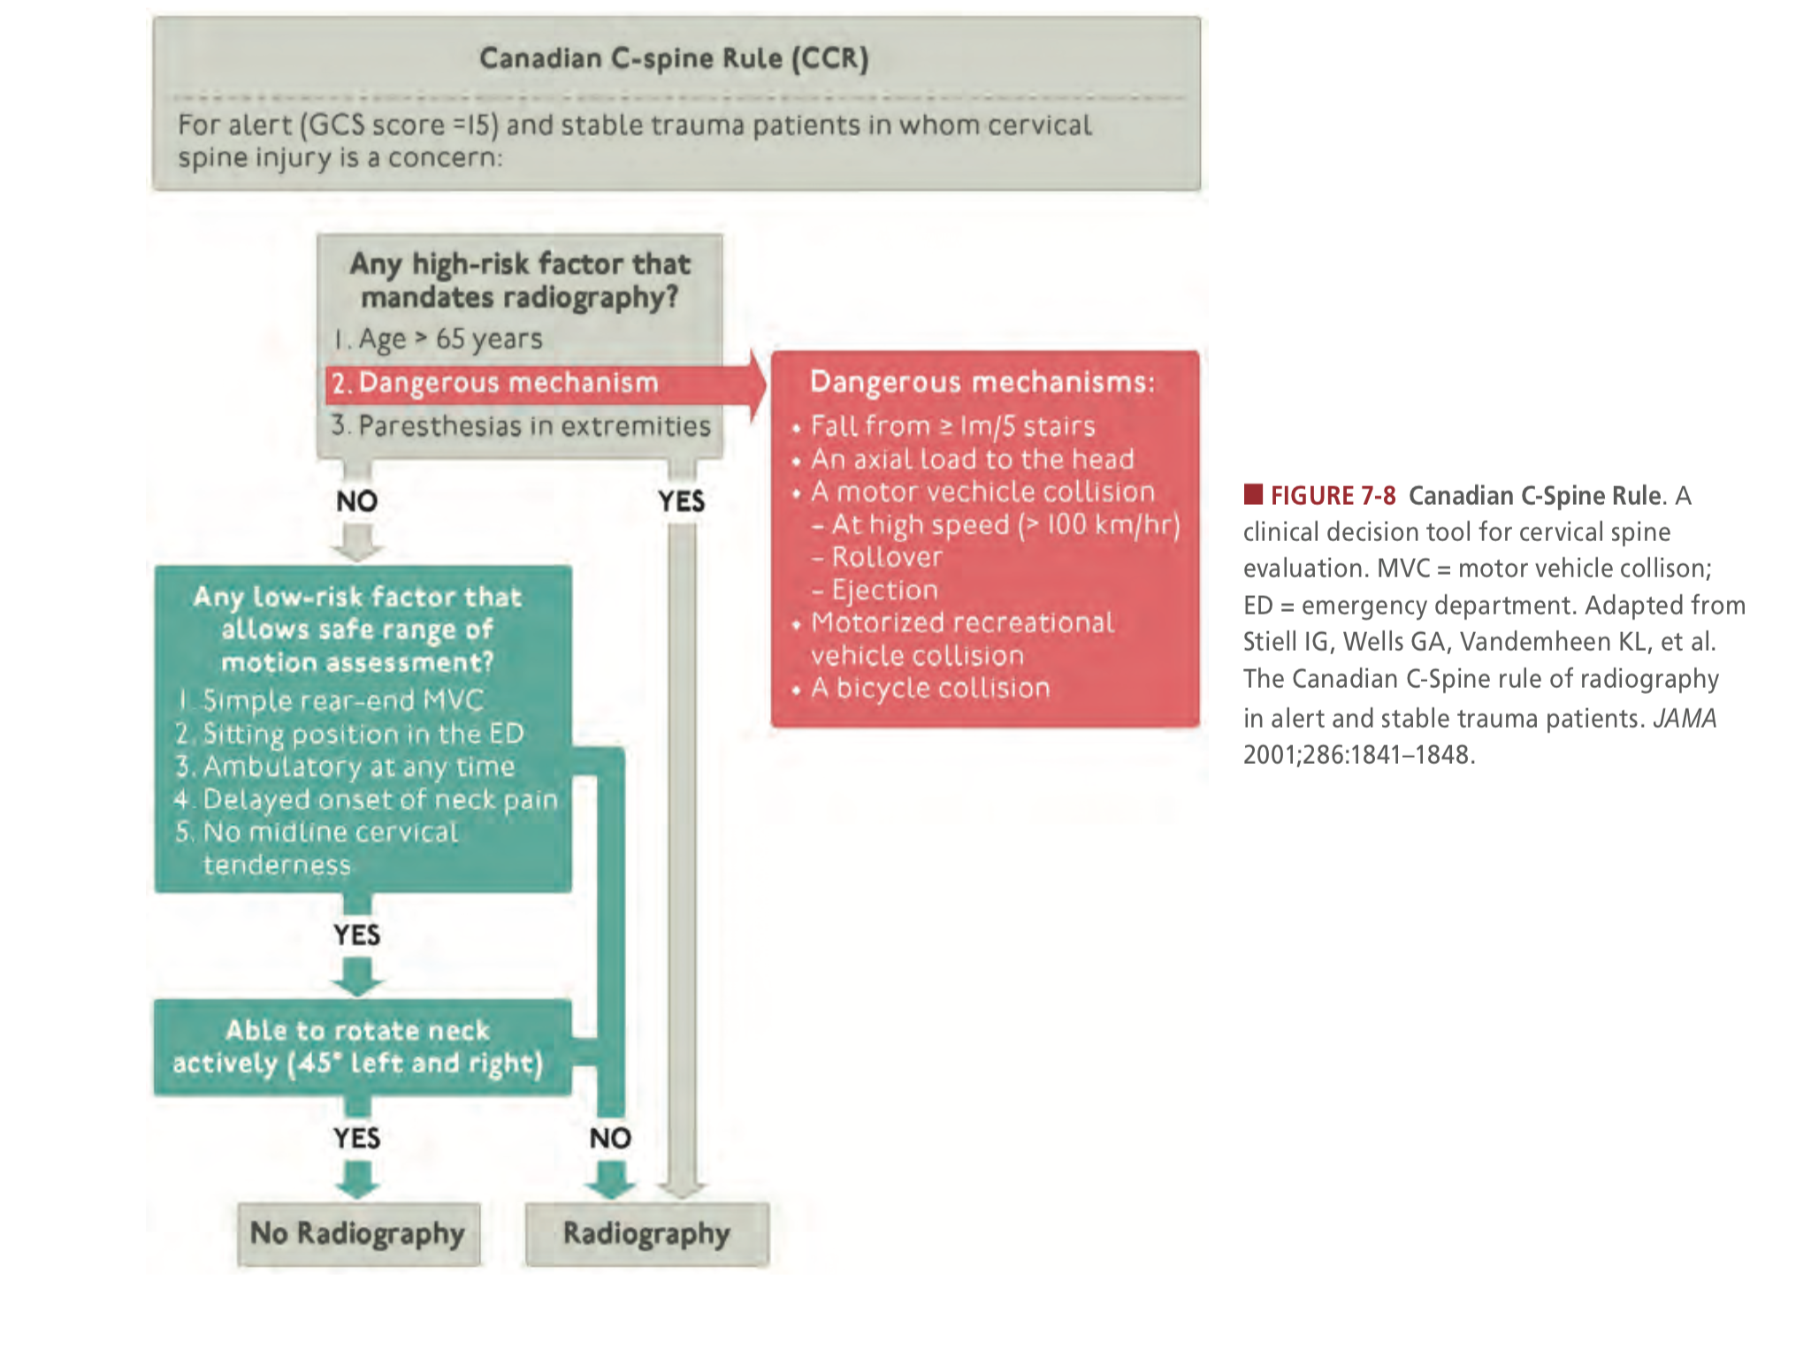

Slide 32
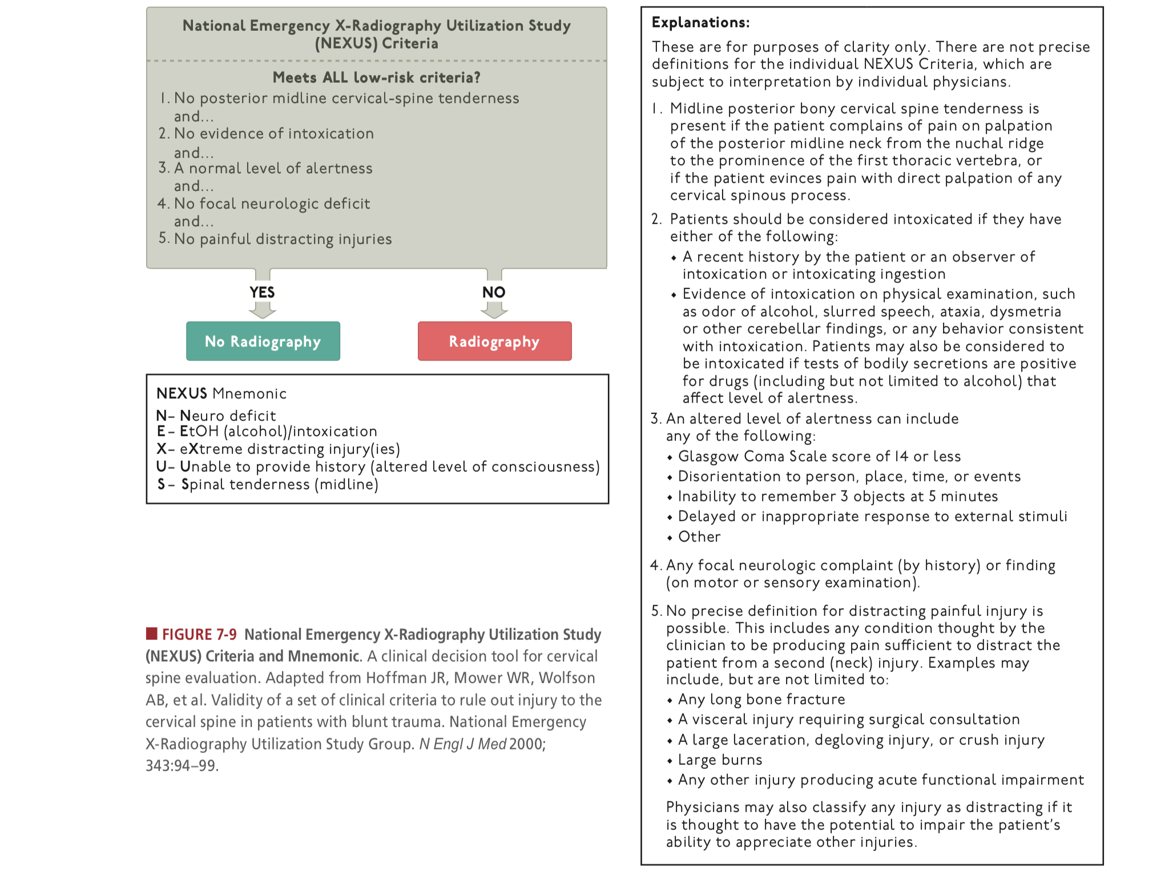

Slide 33
AVALIAÇÃO RADIOLÓGICA
TRAUMA
RESPOSTA CONFIÁVEL
N- LIBERAR
S- RX AP+P+TRANSORAL
RESPOSTA POBRE
RX COLUNA TOTAL AP+PERFIL
Dor?
Resposta pobre:
Glasgow < 15; intoxicação; criança; distração

Slide 34
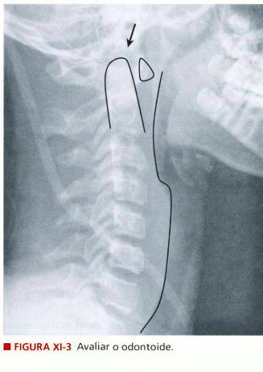
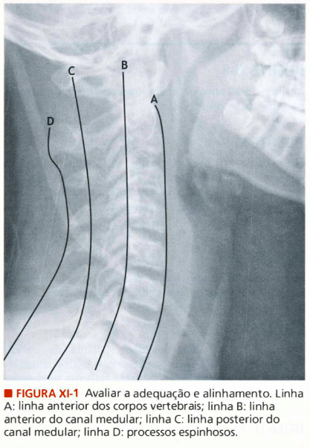
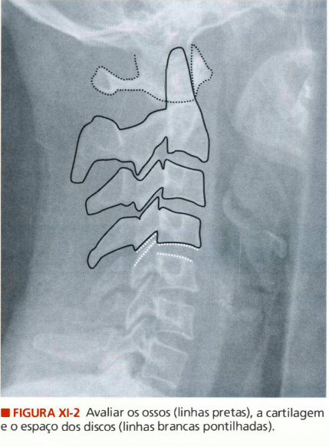
AVALIAÇÃO RADIOLÓGICA
A
Alinhamento e adequação
B
Bone
C
Cartilagem
D
Discos
E
“É partes moles”

Slide 35
CUIDADOS GERAIS
7

Slide 36
CUIDADOS GERAIS
RESTRIÇÃO DO MOVIMENTO
FLUIDO ENDOVE-NOSO
MEDICA-MENTOS
TRANSFE-RÊNCIA

Slide 37
VALEU!

Slide 38
CREDITS

